Slide 1
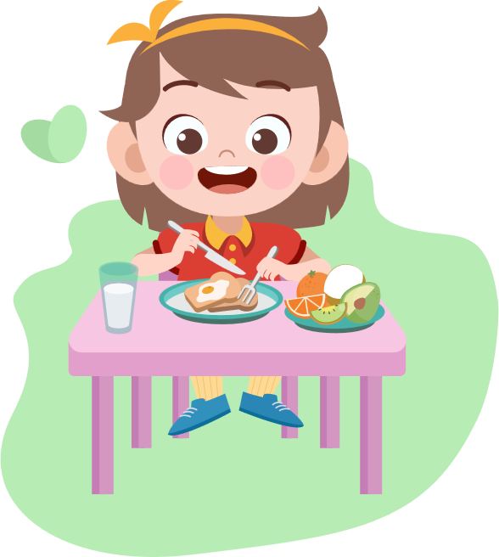


Slide 2

1. Năng lực đặc thù:
- HS nhận biết được những quy cơ mất an toàn thực phẩm khi ăn uống ngoài đường, ngoài hàng quán.
- Thực hiện những quy tắc đảm bảo an toàn khi cần ăn uống bên ngoài.
2. Năng lực chung.
- Năng lực tự chủ, tự học: bản thân tự tin về những việc làm cụ thể để đảm bảo an toàn trong ăn uống .
- Năng lực giải quyết vấn đề và sáng tạo: Biết xây dựng xây dựng được quy tắc ứng xử trong ăn uống để có thể đảm bảo an toàn trong bữa ăn gia đình
- Năng lực giao tiếp và hợp tác: Biết chia sẻ với bạn về hiểu biết của mình về quy tắc ứng xử trong ăn uống để có thể đảm bảo an toàn trong bữa ăn gia đình.
3. Phẩm chất.
- Phẩm chất nhân ái: tôn trọng bạn, yêu quý và cảm thông chia sẻ với bạn về hiểu biết của mình về quy tắc ứng xử trong ăn uống để có thể đảm bảo an toàn trong bữa ăn gia đình.
- Phẩm chất chăm chỉ: Có tinh thần chăm chỉ rèn luyện để cùng những người thân trong gia đình chuẩn bị những bữa ăn an toàn cho cả gia đình.
- Phẩm chất trách nhiệm: Có ý thức với mọi người trong gia đình và cả xã hội.

Slide 3


Slide 4



Thế giới này có thật nhiều món ngon. Tôi thường không ăn sáng ở nhà mà ra ngoài hàng. Bước ra đường, món ăn để tôi lựa chọn cho một bữa sáng đầy năng lượng. Mời các bạn hãy tự giới thiệu, mình là món ăn gì nhé!

Slide 5


Tôi là mỳ Quảng! Xin mời các bạn
Tôi là xôi lạc! Xin mời các bạn

Slide 6


Slide 7


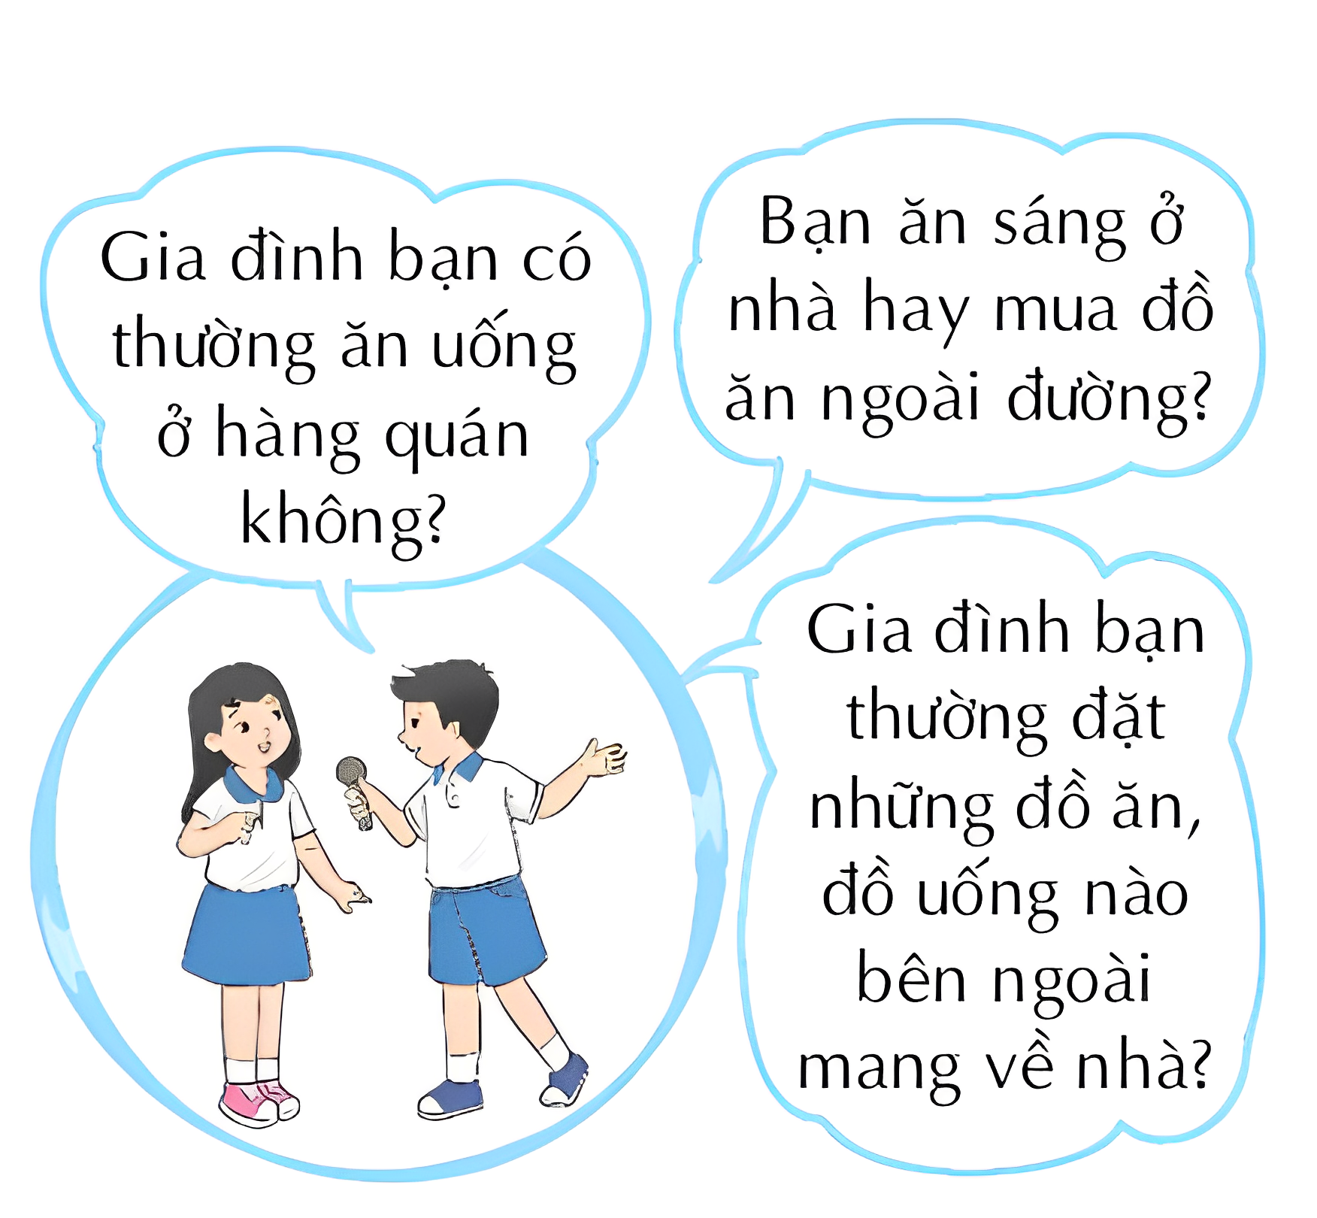
Khảo sát về thói quen ăn uống của các gia đình.
Lập thành nhóm phóng viên gồm ba người có nhiệm vụ tìm hiểu về thói quen ăn uống của gia đình các bạn trong lớp.

Slide 9
Gia đình mình thỉnh thoảng ăn uống ở hàng quán.
Buổi sáng, mình ăn sáng ở nhà.
Gia đình mình đặt đồ ăn nhanh mang về nhà.

Slide 10

Vì cuộc sống bận rộn mà nhiều gia đình có xu hướng ăn bên ngoài hoặc đặt đồ ăn bên ngoài về nhà. Vì vậy, việc lựa chọn hàng quán đảm bảo vệ sinh an toàn thực phẩm là điều rất cần thiết.

Slide 11
Ăn ở nhà hàng hay ở nhà?
Chia cả lớp thành 2 nhóm: nhóm ủng hộ và nhóm phản đối. Mỗi nhóm hãy đưa ra lý do nên hay không nên ăn uống ngoài hàng quán.

Slide 12

Có thể đưa ra lí do của nhóm mình bằng cách sử dụng: Tôi nghĩ ...., Tôi cho rằng....., Tuy nhiên....., Tuy vậy....., ....

Slide 13
- Ăn uống ở hàng quán không bảo đảm an toàn thực phẩm, bảo vệ sức khỏe.
- Gây tốn kém, tăng chi phí cho gia đình.
- Không có không gian riêng cho gia đình.
-Món ăn ở hàng quán đa dạng hơn.
- Tiết kiệm thời gian.
- Cách chế biến ngon và hợp khẩu vị của người trẻ hiện nay.

Slide 14
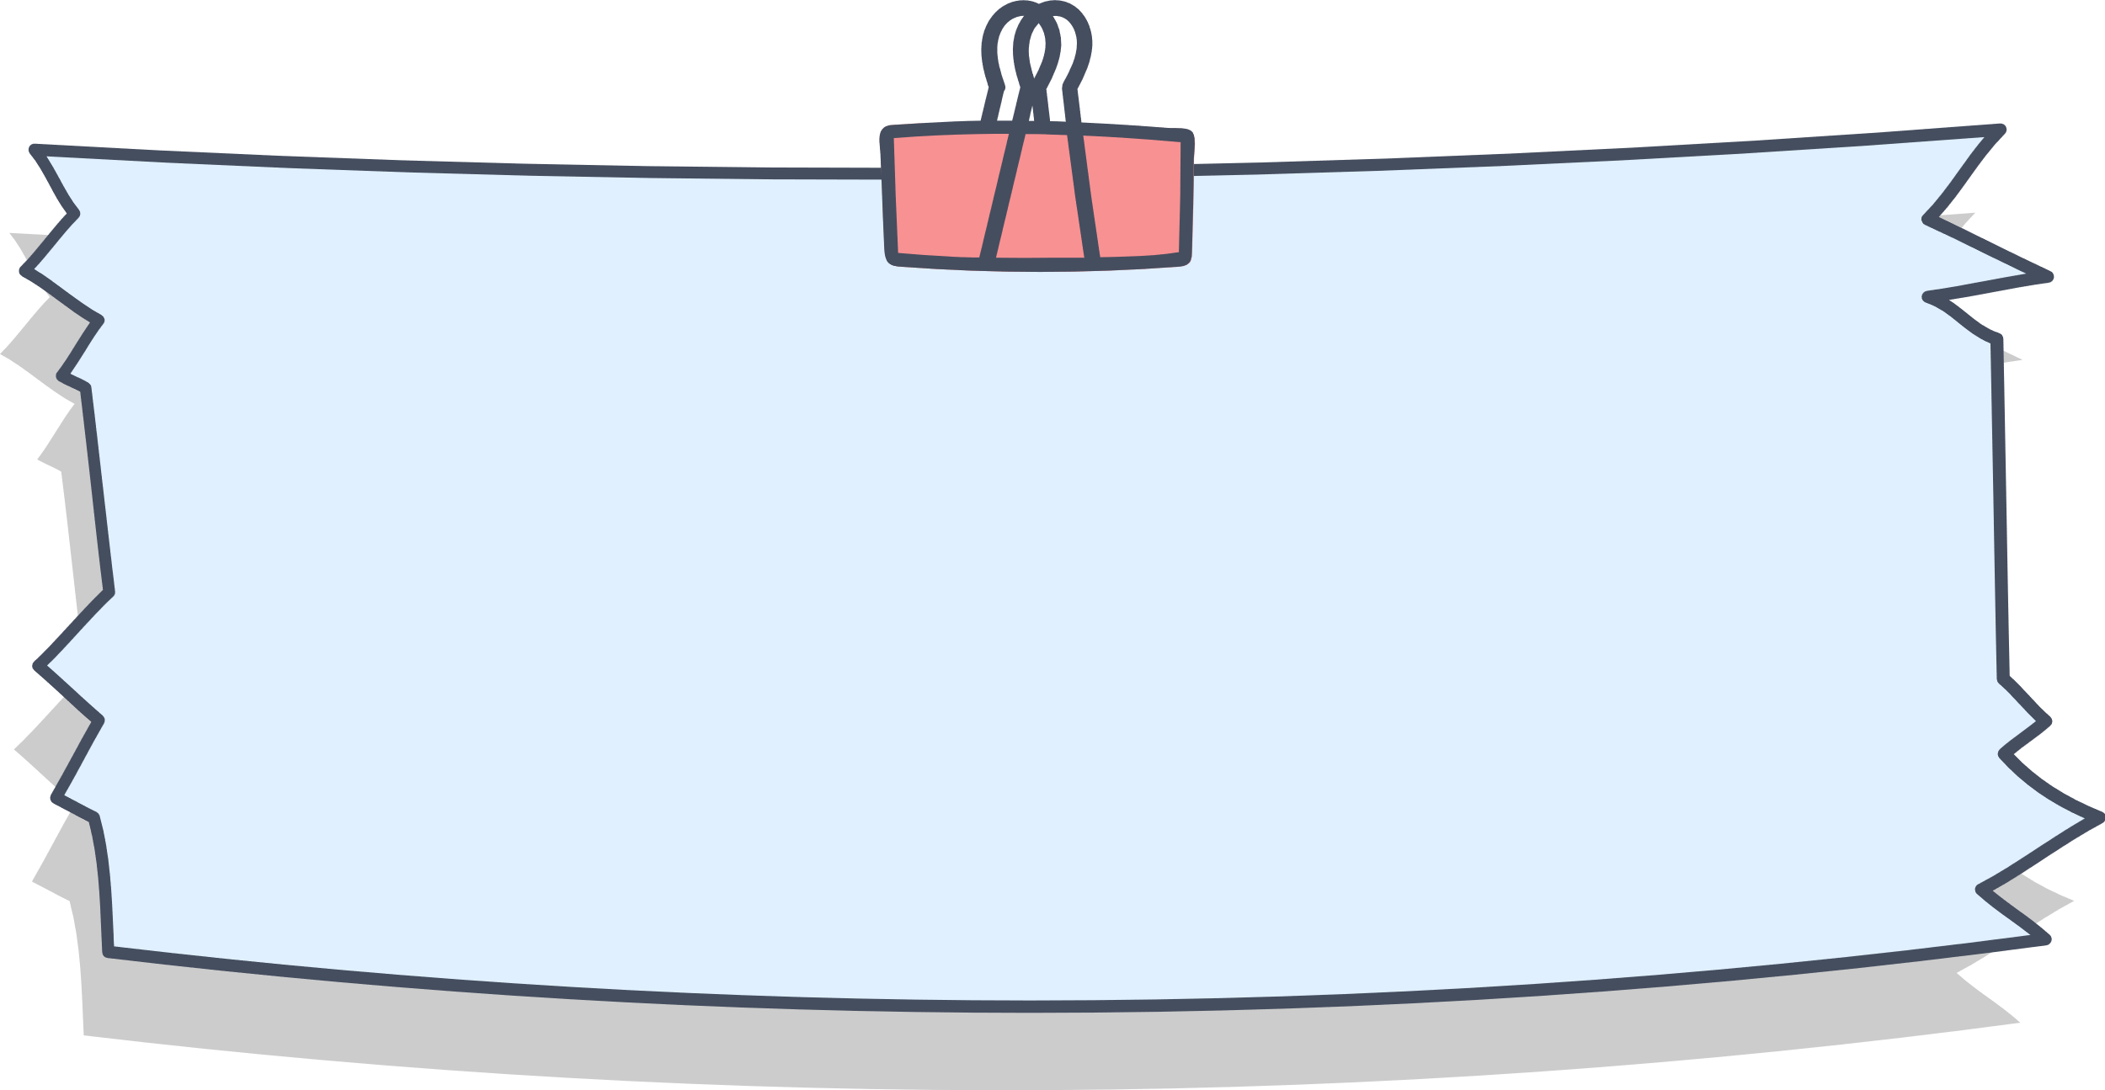
Chỉ nên lựa chọn ăn hàng quán trong trường hợp vội, bận, hoặc trong ngày kỉ niệm. Đặc biệt, cần phải lựa chọn quán đảm bảo vệ sinh an toàn thực phẩm.

Slide 15

Hãy cùng người thân trao đổi về những nguy cơ mất vệ sinh khi ăn uống ngoài hàng quán sau khi đã quan sát những hàng quán mình đến, đánh giá vệ sinh an toàn thực phẩm ở đó.

Slide 16


Ôn lại nội dung đã học
Chuẩn bị nội dung bài mới

Slide 17
